Slide 1
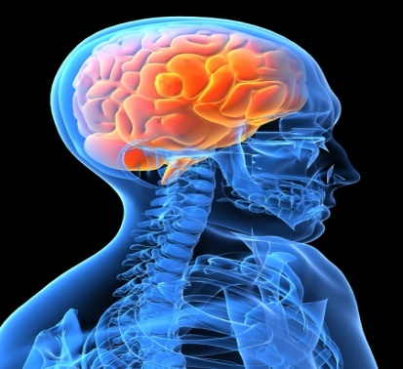
СТРАТЕГИЯ
ПСИХИЧЕСКОГО ЗДОРОВЬЯ
ПОДДЕРЖКА ЦЕРКВИ В УЛУЧШЕНИ ИНФОРМИРОВАННОСТИ О ПСИХИЧЕСКОМ ЗДОРОВЬЕ
И ПООЩРЕНИИ ЭМОЦИОНАЛЬНОГО ИСЦЕЛЕНИЯ
© ШЕРОН ПЛЕТТ-МАКДОНАЛЬД, ДИРЕКТОР БРИТАНСКОЙ УНИОННОЙ КОНФЕРЕНЦИИ,
ОТЕДЛА ЗДОРОВЬЯ/ОТДЕЛА ЖЕНСКОГО СЛУЖЕНИЯ И ОТДЕЛА РАБОТЫ С ИНВАЛИДАМИ
© Sharon Platt-McDonald
Notes:
Слайд 1:
Признайте необходимость в том, чтобы обратить внимание на вопрос психического здоровья; церковью АСД в Великобритании были приняты решительные меры для того чтобы повысить осведомленность среди членов церкви. В марте 2009 года, Отдел здоровья Британской Унионной Конференции (под руководством Шерон Плетт-МакДональд) запустил Стратегию психического здоровья. В результате была организована серия обучающих мероприятий, чтобы проинформировать пасторский коллектив, руководителей отделов и медицинских работников о том, как работать с членами церкви имеющим проблемы психического характера.

Slide 2
РАЗУМ – СВЯЗЬ РАЗУМА С ТЕЛОМ
«Разум контролирует всего человека — Разум контролирует всего человека. Все наши действия, как хорошие, так и плохие, имеют свое начало в разуме. Именно разум поклоняется Богу и объединяет нас с небесными существами... Все физические органы подчиняются разуму, а нервы, как гонцы, несут его приказы каждой части тела, руководя движением живого механизма...
«Разум, характер, личность», том 2, стр. 396
© Sharon Platt-McDonald
Notes:
Слайд 2:
Елена Г. Уайт сделала глубокое заявление в отношении силы разума и его влияния на наше здоровье. Здесь приведена одна из ее ключевых цитат.

Slide 3
Руководство психического здоровья
© Sharon Platt-McDonald
Notes:
Слайд 3:
Главной целью Стратегии психического здоровья Британской Унионной Конференции является выпуск руководства, которое сейчас печатается в каждой церкви на британских островах под названием: «Руководство психического здоровья» - поддержка церквей в повышении осведомленности о психическом здоровье и поощрение эмоционального исцеления и здоровья.
Это всеобъемлющее пособие несет в себе следующие ценности:
Дает представление о том, как улучшение осведомленности о психическом здоровье может способствовать для большего понимания и поддержки людей имеющих проблемы психического здоровья.
Помогайте церкви лучше воспринимать людей имеющих душевные проблемы и принимайте их в церковную семью.
Подчеркните некоторые основные аспекты психического здоровья и факторы, влияющие на него.
Подготовьте базу на которой вы будете основываться проводя в будущем семинары чтобы дать возможность изучить связь между разумом, телом и душой, какое они оказывают влияние на общее благосостояние.
Побуждайте церковь быть более чуткими в их миссионерской работе и служении доступных всем.
Автор Плетт-МакДональд: «Так как область душевного здоровья неохотно обсуждается и к ней не обращаются должным образом в нашей церкви, я поняла, что нам нужно открыть диалог, используя разносторонние направления, чтобы помочь в повышении осведомленности в вопросах психического здоровья и попытаться сломать барьеры в некоторых основных навыках в заботливом и деликатном (чутком) оказании помощи удовлетворяя их потребности».

Slide 4
СТРАТЕГИЯ
ПСИХИЧЕСКОГО ЗДОРОВЬЯ
В РУКОВОДСТВЕ ПСИХИЧЕСКОГО ЗДОРОВЬЯ ТРИ РАЗДЕЛА :
ЧАСТЬ 1 – РАССМОТРЕНИЕ ВОПРОСОВ ПСИХИЧЕСКОГО ЗДОРОВЬЯ
И ПСИХИЧЕСКИХ БОЛЕЗНЕЙ
ЧАСТЬ 2 – ПОМОЩЬ В ЭМОЦИОНАЛЬНОМ ИСЦЕЛЕНИИ
ЧАСТЬ 3 - ПОДДЕРЖКА ПСИХИЧЕСКОГО ЗДОРОВЬЯ
Приложение ( полный список материалов и специализированных агентств)
© Sharon Platt-McDonald
Notes:
Слайд 4:
Руководство психического здоровья разделено на три раздела:
ПЕРВЫЙ РАЗДЕЛ– Рассмотрение вопросов психического здоровья и физических болезней: освящает некоторые статистические данные, основные вопросы душевного здоровья и наиболее распространенные психические заболевания, которые существуют.
ВТОРОЙ РАЗДЕЛ – Помощь в эмоциональном исцелении: раскрывает некоторые важные эмоциональные проблемы, с которыми приходится сталкиваться людям, и стратегии их преодоления. Ведущие профессионалы делятся опытом своей работы, случаями вмешательства в эти области и предлагается профессиональный опыт консультирования людей столкнувшихся с подобными проблемами. Полезные цитаты приводятся из компилированных книг «Разум, характер, личность», автор Елена Г. Уайт.
ТРЕТИЙ РАЗДЕЛ – Поддержка психического здоровья: предлагает практические советы для поддержания психического здоровья и определения тех вмешательств, которые способствуют эмоциональному росту и здоровью. Также включена информация в отношении C.A.R.E. (Community Animal Rescue Effort – Организация по спасению животных), сайт о психическом здоровье Британской Унионной Конференции. Этот раздел завершает «Слово от Господа» соответствующими Библейскими текстами.
ПРИЛОЖЕНИЕ – Словарь дает краткое объяснение технических терминов. В разделе полезные материалы упоминаются публикации, которые обсуждаются в руководстве. В сочетании с руководством, приложение привнесет значительную ясность в отношении определенного вопроса или будет способствовать дальнейшему чтению и подготовке в этой области.

Slide 5
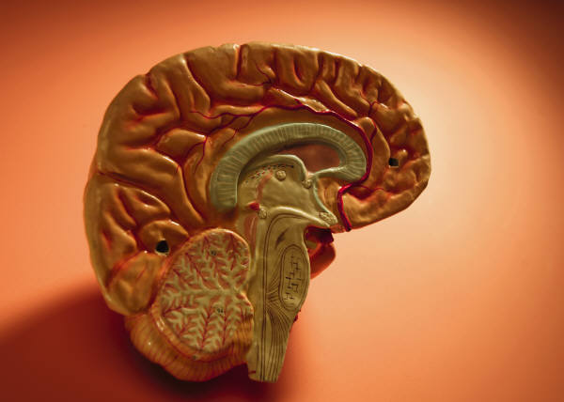
ЦЕЛИ И ЗАДАЧИ
ПОВЫСИТЬ УРОВЕНЬ ОСВЕДОМЛЕННОСТИ
ОБЩЕСТВЕННОСТИ
ИСКОРЕНЕНИЕ НЕРАВЕНСТВА
«СНЯТИЕ КЛЕЙМА»
РАССМОТРЕНИЕ ВОПРОСОВ ПСИХИЧЕСКОГО ЗДОРОВЬЯ
И ФАКТОРОВ КОТОРЫЕ НА НЕГО ВЛИЯЮТ
ПООЩРЯТЬ ЭМОЦИОНАЛЬНОЕ ЛЕЧЕНИЕ
ПОДДЕРЖИВАТЬ ПСИХИЧЕСКОЕ ЗДОРОВЬЕ
ПОСРЕДСТВОМ УПРАЖНЕНИЙ
КОТОРЫЕ УКРЕПЛЯЮТ ЗДОРОВЬЕ
ПОМОГАТЬ ЦЕРКВИ ЛУЧШЕ ПОДДЕРЖИВАТЬ ЛЮДЕЙ,
КОТОРЫЕ ИМЕЮТ ПСИХИЧЕСКИЕ ПРОБЛЕМЫ
ПОБУЖДАТЬ ЦЕРКОВЬ ПРОЯВЛЯТЬ БОЛЬШЕ ДЕЛИКАТНОСТИ В СВОИХ МИССИОНЕРСКИХ ПРОГРАММАХ
© Sharon Platt-McDonald
Notes:
Слайд 5:
Представьте себе эмоциональные, психические, духовные и социальные последствия, которые могут возникнуть в результате травмы или возникнувших жизненных проблем, мы должны обучать наших членов церкви откликаться на нужды пострадавших людей соответственным образом.
Если мы должны оказывать помощь в восстановлении сердца и разума, то мы должны иметь дело с клеймом психического заболевания. Когда кто-то из членов церкви заболевает физически, то мы переполняем больничные палаты, по субботам посещая больных. Однако, количество членов церкви посещающих по субботам больницы для психически больных людей, для того чтобы посетить и поддержать членов церкви сравнительно меньше.
Цели развития «Стратегии психического здоровья» следующие:
(читайте содержимое слайда)

Slide 6

Узнайте:
Многие люди не имеют представления как распознавать проблемы психического здоровья и какое существует эффективное лечение.
Неосведомленность может стать причиной не оказания нужной помощи или вообще принятия каких-либо действий.
При большей осведомленности людей о проблемах психического здоровья, и жертвы и их опекуны смогут распознать и понять эти проблемы и чувствовать большую уверенность обращаясь за профессиональной помощью.
Такие профессиональные работники как семейные врачи, психотерапевты, психологи и психиатры могут оказать помощь людям имеющим душевные проблемы. Однако, как и в случае несчастного случая или в случае состояния представляющего опасность для жизни и требующего срочной медицинской помощи, профессиональная помощь не всегда может быть доступна когда у кого-то случается психический кризис. В таких случаях осведомленные члены общества могут оказать первую помощь и содействовать в получении ими необходимой профессиональной помощи.
Когда у человека случается психический кризис и если человек находится в сильном возбужденном состоянии возможно вам нужно будет связаться со службой психиатрической помощи или позвонить в скорую помощь.
Кризис мозга
Оказание первой помощи при психическом расстройстве
Что делать когда у кого-то случается психический срыв
Мозг как и любые другие органы тела может быть недостаточно здоров.
Некоторые проблемы психического здоровья оказывают влияние на мыслительный процесс жертвы и принятие рациональных решений. Когда подобное случается то это сказывается на поведении человека.
Человек имеющий проблемы психического здоровья может не осознавать необходимость в помощи или что существует необходимая им помощь, которую они могут получить.
© Sharon Platt-McDonald
Для получения боле полной информации или обучающих материалов об оказании первой помощи психически больным вы можете обратиться по адресу: Грейс Уолш на 0115 9606312 или Шерон Плетт-МакДональд на 01923 672251.
Для получения информации по другим программам которые проводятся адвентистской церковью вы также можете посетить сайт: www.adventist.org.uk.
Notes:
Слайд 6:
Отдел Здоровья Британской Унионной Конференции подготовил информационный проспект под названием: «Кризис мозга», чтобы помочь и научить членов церкви оказывать поддержку людям, которые проходят через кризис душевного здоровья или тем, кто по их предположению находятся на грани срыва. На буклете также рекламируется программа «Оказания первой помощи при психических заболеваниях» на котором участники обучаются оказывать заботу людям, которые оказались в критической ситуации (в кризисе душевного здоровья). Копии этих информационных проспектов могут распространяться Отделом Здоровья по всей территории Британской Унионной Конференции.

Slide 7
ПОДДЕРЖКА ЭМОЦИОНАЛЬНОГО ВОССТАНОВЛЕНИЯ
НАСКОЛЬКО ВЫ ЧУКТИ ПО ОТНОШЕНИЮ К ЛЮДЯМ, КОТОРЫЕ ИСПЫТЫВАЮТ ЭМОЦИОНАЛЬНОЕ СТРАДАНИЕ?
НАСКОЛЬКО ЭФФЕКТИВНО ВАША ЦЕРКОВЬ ЗНАИМАЕТСЯ ЛЮДЬМИ ПОЛУЧИВШИМИ ЭМОЦИОНАЛЬНЫЕ ТРАВМЫ?
ЗНАЕТЕ ЛИ ВЫ В КАКИЕ УЧРЕЖДЕНИЯ НУЖНО НАПРАВЛЯТЬ ЛЮДЕЙ, КОГДА ОНИ ОБРАЩАЮТСЯ К ВАМ ЗА ПОМОЩЬЮ?
КАКИЕ ШАГИ ВЫ БЫ ПОРЕКОМЕНДОВАЛИ ПРЕДПРИНЯТЬ ЧЕЛОВЕКУ ИМЕЮЩЕМУ ТРАВМУ?
© Sharon Platt-McDonald
Notes:
Слайд 7:
Выделите время для того чтобы порассуждать и дать ответ на следующие 4 вопроса, связанные с вашей общиной и местностью. Оцените ваши ответы и ответы церкви на вопросы по шкале от 1 до 10 (где 1 – самая низкая оценка, а 10 – самая высокая).

Slide 8
C.A.R.E
Сострадательные действия для восстановления и поддержки людей
(C.A.R.E. - это сетевая организация основанная Отделом Здоровья Британской Унионной Конференции Церкви Христиан Адвентистов Седьмого Дня).
© Sharon Platt-McDonald
Notes:
Слайд 8:
C.A.R.E - это акроним слов: (Compassionate Action for the Restoration and Encouragement of individuals) Сострадательные действия для восстановления и поддержки) Мера Сострадания с целью Восстановления и Ободрения людей. Признавая необходимость решать вопросы эмоционального здоровья как основной аспект нашего путешествия по жизни, CARE существует как для оказания поддержки в трудные времена, а также для ободрения. Это сетевое служение которое оказывает поддержку, понимание и делится определенными навыками людей или организаций, чтобы помочь тем кто проходит через кризис и серьезные проблемы в жизни.
Как часть программы «Стратегия психического здоровья» недавно запущенной Отделом Здоровья Британской Унионной Конференции, Шерон Плетт-МакДональд, директор униона, создала сеть C.A.R.E в качестве практического пособия в помощь людям, которая предлагает ряд возможностей и ресурсов для улучшения эмоционального и духовного состояния.
Программу C.A.R.E можно просмотреть на сайте Отдела Здоровья Британской Унионной Конференции или на сайте: C-A-R-E-adventist.org.uk.
Три ключевых аспекта программы C.A.R.E:
Молитвенное служение (включая молитвенные просьбы и опыты полученных ответов на молитвы)
Служение помощи (включая материалы и детали важных агенств представляющих помощь и консультацию).
Открытки (ряд вдохновляющих открыток для ободрения и поддержки)

Slide 9
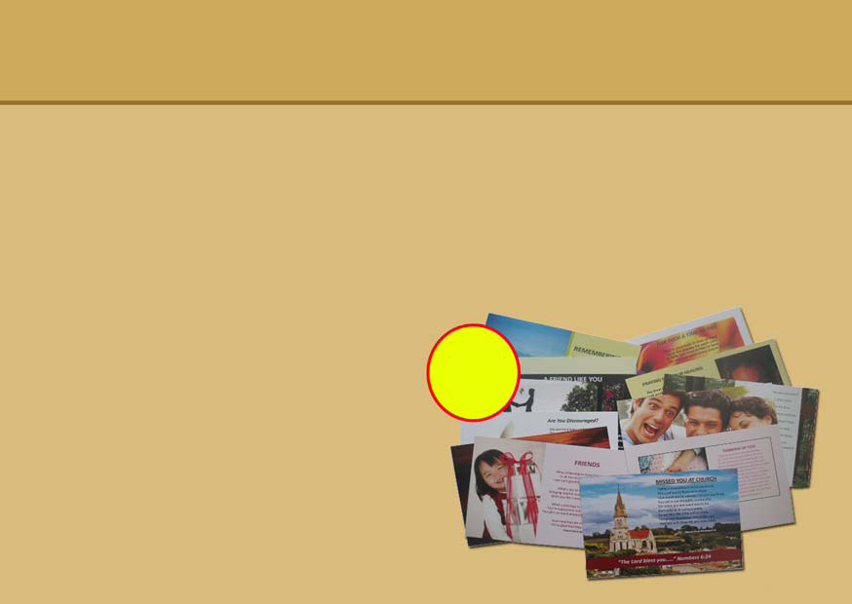
ОТКРЫТКИ
Это ряд эксклюзивных
открыток выражающих поддержку,
12 подобранных картинок и текстов,
разработанных для поддержки
членов церкви, семьи и друзей.
Знаете ли вы кого-то кто нуждается
в поддержке или принятии (заботе)?
У вас есть возможность отправить им
несколько слов ободрения написанных
на приятной открытке:
В категорию поддержки и ободрения
входят следующие 7 открыток:
«Нам нахватало Вас в церкви», «Думаю о вас»,
«Молимся о вашем выздоровлении»,
«Доверьтесь Богу»,
«Мы рядом в этот трудный час»,
«Вы разочарованы?», «Мы вас помним».
В категорию признания
входят следующие 5 открыток:
«Благодарность», «Признательность»,
«Для такого друга как вы», «Друзья», «С юбилеем».
© Sharon Platt-McDonald
Notes:
Слайд 9:
В 1^{е} Фессалоникийцам 5:11 говорится: «Посему увещевайте друг друга и назидайте один другого».
Пытаясь помочь членам церкви и людям из нашего окружения решить жизненные проблемы, которые оказывают влияние на эмоциональное благосостояние, мы должны быть очень деликатны и поддерживающими в нашем подходе проявить подлинную заботу и беспокойство.
Такие открытки были сделаны именно для этого. Иногда обиженные люди не хотят ни с кем говорить, им было бы легче просто получить открытку, книгу или какой-то подарок в знак внимания со словами ободрения. Выбирая подходящую открылку, у вас есть возможность послужить эмоциональной и духовной потребности человека.

Slide 10
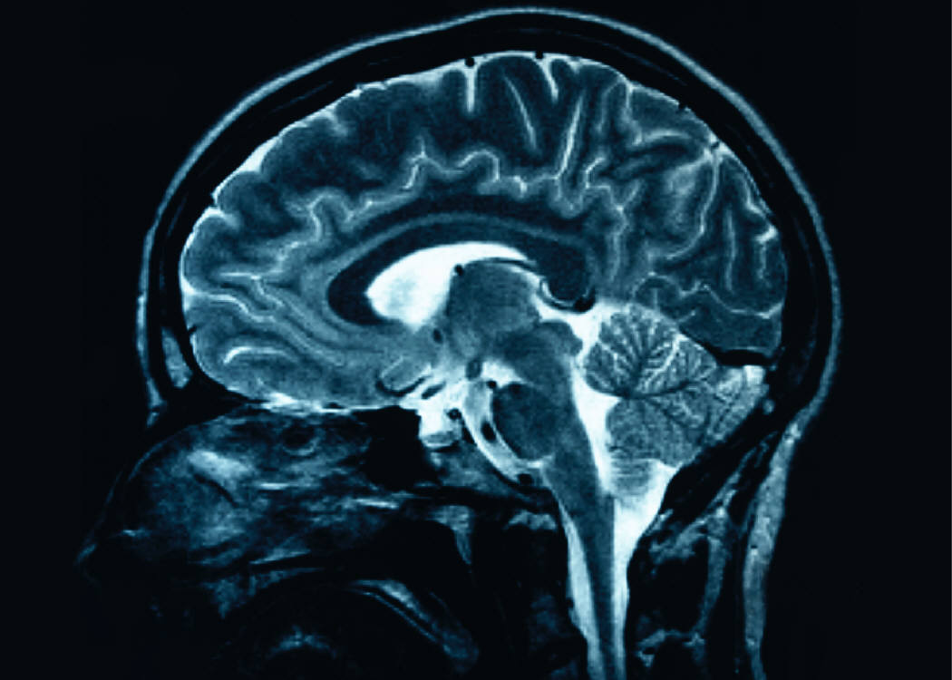
ФАКТЫ О ПСИХИЧЕСКОМ ЗДОРОВЬЕ
Фонд психического здоровья 2007 г. www.mentalhealth.org.uk
© Sharon Platt-McDonald
Notes:
Слайд 10:
На следующих слайдах затронуты вопросы психического здоровья из Фонда психического здоровья.

Slide 11
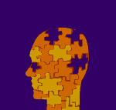
ЗНАЕТЕ ЛИ ВЫ?
Каждый четвертый человек испытывает те или иные психические проблемы в течение года.
Около 10% детей когда-то имеют проблемы психического здоровья.
(Фонд психического здоровья)
© Sharon Platt-McDonald
Notes:
Слайд 11:
Выделите время для размышления над смыслом проблем психического здоровья и о методах их предотвращения.

Slide 12
ЗНАЕТЕ ЛИ ВЫ?
Женщины быстрее поддаются лечению проблем связанных с психическим здоровьем чем мужчины.
В Англии мужчины в три раза чаще заканчивают жизнь самоубийством чем женщины.
(Фонд психического здоровья)
© Sharon Platt-McDonald
Notes:
Слайд 12:
Каково, по вашему мнению, основание гендерных различий отраженных на этом слайде?

Slide 13
ГЕНДЕРНЫЕ ОТЛИЧИЯ
(отличие полов)
Выражение эмоций – лимбическая система отвечает за чувства и эмоциональную привязанность, а также она проявляется больше у женщин чем у мужчин.
В результате, женщинам проще налаживать контакты и они более экспрессивны и ближе соприкасаются со своими чувствами чем мужчины.
© Sharon Platt-McDonald
Notes:
Слайд 13:
Гендерные различия, выраженные внешним проявлением эмоций мужчин и женщин. Этот слайд представляет биологический взгляд глубокой лимбической системы, почему у мужчин и женщин отличаются функции и размер мозга.

Slide 14
ГЕНДЕРНЫЕ ОТЛИЧИЯ
(отличие полов)
Риск возникновения депрессии –
Большая глубокая лимбическая система однако делает женщин более восприимчивыми к депрессии в особенности в период значительных гормональных изменений таких как половое созревание, менструация, послеродовый период и менопауза.
Женщины в три раза чаще совершают попытки самоубийства чем мужчины. Однако, в три раза больше мужчин чем женщин совершают самоубийство, частично потому что мужчины чаще оказываются в изоляции и используют более жестокие способы для совершения самоубийства.
© Sharon Platt-McDonald
Notes:
Слайд 14:
Биологическое гендерное отличие (полов) встречается в случаях заболевания и выражении депрессии. Женщины подвержены большому риску заболеваний.

Slide 15
Факты о мозге
(Взято из книги «Здоровье мозга – как контролировать ваш мозг»)
Кислород играет ведущую роль в обеспечении здоровья мозга. Формирование интенсивного и глубокого дыхания улучшает процесс поступления кислорода в мозг таким образом улучшая его функции.
Употребление нужного количества воды необходимо для сбалансирования психологических и биохимических процессов в организме, а также функций нервной системы и мозга.
Питание обогащенное антиоксидантами может замедлить процесс старения а также болезней связанных с ухудшением работы мозга.
Воздействие токсических веществ наносит ущерб мозгу, ускоряет процесс старения и увеличивает случаи потери памяти.
© Sharon Platt-McDonald
Notes:
Слайд 15:
Здесь приведены некоторые основные методы, которые заставляют мозг работать идеально и предотвратить процесс дегенерации.

Slide 16
Факты о мозге
(Взято из книги «Здоровье мозга – как контролировать ваш мозг»)
Нестабильный уровень содержания сахара в крови поражает клетки мозга и нарушает его функционирование.
Дисфункции щитовидной железы могут отражаться на настроении и психическом здоровье.
Физические упражнения повышают умственную сообразительность и активность.
Тренируйте ваше тело; тренируйте ваш мозг и повышайте его функциональные способности
© Sharon Platt-McDonald
Notes:
Слайд 16:
Здесь предложены дополнительные факторы образа жизни, которые улучшают функции работы мозга.

Slide 17

КНИГИ О ЗДОРОВЬЕ
© Sharon Platt-McDonald
Notes:
Слайд 17:
Книги вверху слайда предлагают советы, связанные с состоянием психического здоровья детей, молодежи, мужчин, женщин и пожилых.
Книги внизу слайда предлагают советы людям, которые столкнулись с эмоциональными проблемами.
Эти книги есть в Отделе Здоровья Британской Унионной Конференции. В некоторых странах их можно найти в местных адвентистских книжных центрах.

Slide 18

E. Г. УАЙТ
О ПСИХИЧЕСКОМ ЗДОРОВЬЕ
“Человек, который спокоен и удовлетворен в Боге, находится на пути к здоровью».
Разум, характер, личность, том 2, стр. 403
© Sharon Platt-McDonald
Notes:
Слайд 18:
Комментарии к следующей цитате Елены Г. Уайт: «Человек, который внутренне спокоен и удовлетворен в Боге, находится на пути к здоровью...»

Slide 19
ВЛИЯНИЕ ВЕРЫ
Королевским колледжем психиатров было установлено что у лиц пользующихся психиатрическими услугами были обнаружены положительные результаты обусловленные высококачественной заботой о духовном состоянии. В результате эти лица сообщили, что у них улучшился самоконтроль, повысилась самооценка, увеличилось доверие и взаимоотношения.
Spirituality and Mental Health (2005)
© Sharon Platt-McDonald
Notes:
Слайд 19:
Мы все подвержены возникновению проблем психического характера. Однако ученые установили что христиане имеющие проблемы психического характера имеют более положительный исход нежели люди без веры. Это ободряющая новость!

Slide 20
ВЛИЯНИЕ ВЕРЫ
Фонд психического здоровья (2006 г.) сообщает, что верующие люди – в частности те кто верит в трансцендентное существо или высшую силу – быстрее выходят из состояния депрессии.
Это также справедливо в отношении людей которые принадлежат к обществу, в котором делятся всем и поддерживают друг друга.
© Sharon Platt-McDonald
Notes:
Слайд 20:
Утверждение также справедливо и для людей в депрессии. Мы не должны никогда недооценивать силу нашей веры в получение исцеления.

Slide 21
СОХРАНЯЯ
ПСИХИЧЕСКОЕ ЗДОРОВЬЕ
КАКИЕ ФАКТОРЫ ОБРАЗА ЖИЗНИ ВАМ ПРИХОДЯТ В ГОЛОВУ КОГДА ВЫ ПОДДЕРЖИВАЕТЕ ПСИХИЧЕСКОЕ ЗДОРОВЬЕ?
КАКИЕ ДЕЙСТВИЯ ВЫ ПРЕДПРИНИМАЕТЕ ДЛЯ УЛУЧШЕНИЯ ВАШЕГО ПСИХИЧЕСКОГО ЗДОРОВЬЯ?
© Sharon Platt-McDonald
Notes:
Слайд 21:
Быстро ответьте на следующие два вопроса.

Slide 22

П.О.К.О.Й.
П.О.К.О.Й. – рецепт тихих моментов молитвенных размышлений.
(Пуза – Плэтт МакДональд и Болдо, 2006 г.)
П ауза
    О кружающая среда
по К ой
О тношение
ф Й зические упражения
© Sharon Platt-McDonald
Notes:
Слайд 22:
Слово ПОКОЙ используется в качестве акронима для того чтобы подчеркнуть различные факторы образа жизни как улучшить эмоциональное состояние.

Slide 23

ПАУЗА
П – Пауза
Остановитесь и сохраняйте спокойствие. Наслаждайтесь моментом когда вы можете просто ничего не делать.
У вас не должно появиться чувства вины за это время бездействия. Просто наслаждайтесь этим временем. Учитесь расслабляться – это снимает напряжение.
Отнеситесь к этому как к возможности восстановления сил, когда ваша энергия снова наполняет вас и у вас появляются новые силы, чтобы идти дальше.
Запланируйте в вашем календаре каждую неделю «время для себя».
© Sharon Platt-McDonald
Notes:
Слайд 23:
Здесь представлены некоторые советы, которые помогут вам остановиться, чтобы восстановить тело, разум и дух.

Slide 24
ОКРУЖАЮЩАЯ СРЕДА
О – Окружающая среда.
Удалитесь в какое-то прекрасное место, где вы могли бы хорошо отдохнуть.
Убедитесь в том, что освещение, температура и мебель комфортны для вас, помогают вам расслабиться и отражают ваше настроение.
Сделайте это место вашим личным пространством, тихой гаванью для вашего отдыха и восстановления сил.
Вы можете также выбрать подходящую музыку, которая дополнит вашу атмосферу и будет способствовать вашему умиротворенному настроению.
© Sharon Platt-McDonald
Notes:
Слайд 24:
Воспользуйтесь этими советами, чтобы улучшить качество вашего окружения, чтобы сделать его комфортным для отдыха.

Slide 25

ОТНОШЕНИЕ
О – Отношение
Исцелите ваш разум. Избавившись от негативного мышления, ваши мысли будут более ясными и улучшится общее состояние.
Имея позитивный настрой вы сможете справиться с любыми жизненными сложностями, победить прошлое со всеми его разочарованиями и встретить будущее с надеждой.
Вдохновляйтесь сами и вдохновляйте других. Это поднимет вам настроение и напомнит о возможностях.
© Sharon Platt-McDonald
Notes:
Слайд 25:
Ваше отношение – это ключ к эмоциональному здоровью. Здесь приведены некоторые советы, которые могут быть вам полезны.

Slide 26

ПОКОЙ
по К ой
Способность приводить тело, разум и душу в состояние покоя.
Молитва является мощным инструментом, который высвобождает давление и позволяет вам выражать надежду, боль и радость. Это позволяет вам держать связь с Богом, проводить время в молитвенных размышлениях и задать ритм вашего мышления по мере того как вы будете набираться сил и мудрости, чтобы продолжать путешествие по жизни.
Созерцайте красоту природы, слушайте расслабляющую музыку, читайте что-то интересное.
Выпейте успокаивающего травяного чая, например ромашковый, который известен своими успокаивающими свойствами, расслабляет нервную систему и вызывает сон.
© Sharon Platt-McDonald
Notes:
Слайд 26:
Очень важно находить время, чтобы уединиться среди дня, это нужно для эмоционального здоровья и является неотъемлемым для исцеления раненого сердца получившего жизненную травму и восстановления разбитого.

Slide 27

ФИЗИЧЕСКИЕ УПРАЖНЕНИЯ
ф И зические упражнения
Регулярно делайте физические упражнения. Это замечательное средство борьбы со стрессом.
Физические упражнения улучшают кровообращение, укрепляют иммунную систему, помогают сохранять хорошее физическое и психическое здоровье.
А также улучшает качество сна, который является основным составляющим для хорошего психического здоровья.
© Sharon Platt-McDonald
Notes:
Слайд 27:
Если тренировать и разум, и тело, то есть много шансов быстрее получить исцеление. Когда делаем упражнения, то происходит выброс эндорфинов (также известных, как гормон счастья) которые обладают исцеляющими свойствами.

Slide 28

ПРОЩЕНИЕ
Библейские советы
Эмоциональное влияние
Воздействие на здоровье
Влияние на общество
© Sharon Platt-McDonald
Notes:
Слайд 28:
Прощение – это не только духовное предписание. Наука показала, что исцеление нашего эмоционального, физического и социального благополучия напрямую зависит от прощения.

Slide 29

УМИРОТВОРЯЮЩИЙ ПОКОЙ
«Мир оставляю вам,
мир Мой даю вам;
не так, как мир дает, Я даю вам.
Да не смущается сердце ваше
и да не устрашается».
(Иоанна 14:27)
© Sharon Platt-McDonald
Notes:
Слайд 29:
Божье слово – это всегда самое лучшее предписание. Осознавая что в жизни нам придется сталкиваться с проблемами и переживать травмы, Иисус предлагает нам истинный мир который исходит только т Него. Ин. 14:27: «Мир оставляю вам, мир Мой даю вам; не так, как мир дает, Я даю вам. Да не смущается сердце ваше и да не устрашается».

Slide 30
СВЯЩЕННЫЙ ЦЕЛИТЕЛЬ
© Sharon Platt-McDonald
«Придите ко Мне все труждающиеся и обремененные, и Я успокою вас;
возьмите иго Мое на себя и научитесь от Меня, ибо Я кроток и смирен сердцем, и найдете покой душам вашим; ибо иго Мое благо, и бремя Мое легко» (Матфея 11:28-30).
Notes:
Слайд 30:
Иисус, Небесный врач который исцеляет сердце и разум, приглашает нас придти к Нему, чтобы обрести покой и возрождение. Только Он может полностью восстановить нас.
Завершите представление презентации PowerPoint молитвой об исцелении тех, кто проходит через проблемы душевного или эмоционального здоровья, а также о чуткости наших членов церкви, чтобы они могли эффективно служить страдающим.

